Slide 1
DIGITECH
Den innovative transferopgave
3. oplæring

Slide 2
Den innovative transferopgave
DIGITECH
Formål
Opgaven er med til at du, som social- og sundhedsassistentelev, reflekterer over dine opgaver og dit ansvars- og kompetenceområde i det tværprofessionelle og tværsektorielle samarbejde inden for rammerne af SAM:BO-aftalen 2025.
Du får som DigiTech elev mulighed for at udforske og forstå sektorovergange samt identificere problemstillinger i netop sektorovergangene og udvikle innovative løsninger hertil. Du vil blive opfordret til at tænke kreativt og være åben over for nye tilgange, mens du arbejder med at samle og præsentere dine ideer.

Slide 3
Intro til opgaven
DIGITECH
I din 3. oplæringsperiode skal du:​
skabe sammenhæng mellem teori og praksis​
skabe sammenhæng mellem sektorerne ​
anvende det lærte fra borger/patient til patient/borger.​
koordinere og indgå i samarbejdet om en borgers/patients behov for tværprofessionel og tværsektoriel indsats, herunder selvstændigt indlede, afslutte og dokumentere en social- og sundhedsfaglig ydelse i relation til modtagelse, indlæggelse, udskrivning og hjemkomst

Slide 4
Grundprincipperne for SAM:BO 2025
DIGITECH
Grundprincipper i SAM:BO 2025
1. Vi involverer borgeren gennem hele forløbet
2. Vi indgår i løbende dialog med hinanden gennem hele borgerforløbet
3. Vi er kollegaer på tværs og understøtter hinandens faglighed
Transferopgaven skal bidrage til, at du får forståelse for vigtigheden af, at borgeren føler sig involveret, tryg og oplever gode og sammenhængende borgerforløb. God kommunikation og godt samarbejde er grundstenene i en bedre borgeroplevet sektorovergang.
SAM:BO

Slide 5
Mål, der indgår i transferopgaven
DIGITECH
I den innovative transferopgave arbejder du med mål 13 og 15. Derudover skal du synliggøre, hvilke andre mål du anvender i opgaven.
Eleven kan koordinere og indgå i samarbejdet om en borgers/patients behov for tværprofessionel og tværsektoriel indsats, herunder selvstændigt indlede, afslutte og dokumentere en social- og sundhedsfaglig ydelse i relation til modtagelse, indlæggelse, udskrivning og hjemkomst (jf. mål 15)
Eleven kan selvstændigt kommunikere og dokumentere faglige handlinger i relevante dokumentationssystemer med henblik på at understøtte patientsikre overgange og kontinuitet i det samlede borger/patientforløb og øge den borger-/patientoplevede kvalitet (jf. mål 13)

Slide 6
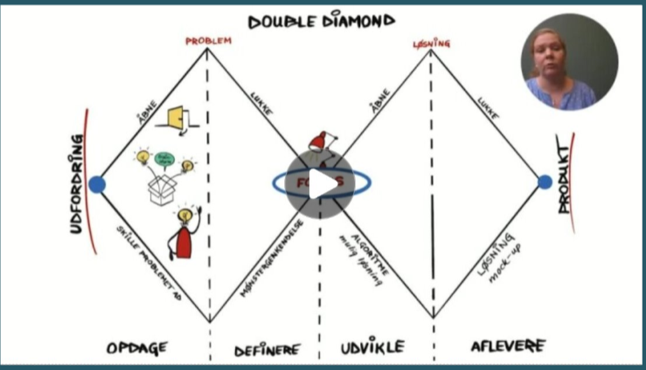
Beskrivelse af forløbet – Den innovative transferopgave
DIGITECH
Opgaven består samlet af 3 dele og forløber over:
  Primær oplæring 3A
  Sekundær (somatisk) oplæring 3B
  Primær oplæring 3C
Igennem hele forløbet og i din præsentation bruger du den innovative model – Double diamond for at styre din innovative proces.
Dit produkt ender i oplæring 3c med at være en Mock-up, som viser dit løsningsforslag. En mock-up kan f.eks være en lydfil, en tegning, et powerpoint, model bygget i lego eller noget helt andet.
Tryk her og hør en gennemgang af Double diamond

Slide 7
DIGITECH
Præsentation – Den innovative transferopgave
Du aftaler med din oplæringsvejleder hvornår og hvordan du skal præsentere dit arbejde med den innovative transferopgave.
  I 3b skal du med udgangspunkt i fase 1 og 2 i Double diamond præsentere dine foreløbige refleksioner.
  I 3c er det fase 3 og 4 og den endelige ideudvikling der skal præsenteres som en Mock-up.
Du kan præsentere opgaven i forbindelse med undervisning i afdelingen, på et personalemøde eller lignende. Sørg for at præsentere for nogen, det er relevant for så du får mulighed for at dele din viden og refleksioner med f.eks. kollegaer og andre uddannelsessøgende.
Du har frit valg til formen af din præsentation. Du skal kunne argumentere for dit valg.
Du skal synliggøre, hvilke mål du har anvendt i din innovative transferopgave.
Du skal bruge maksimalt 10 minutter på præsentationen.

Slide 8
Refleksionsspørgsmål for periode 3A
DIGITECH
Oplæringsperiode 3A Fokus er på borgerens forløb frem til indlæggelse/ambulant behandling eller undersøgelse i den sekundære sektor
Generelt | Hvad indeholder SAM:BO aftalen om kommunikation og samarbejde, når borgeren skal indlægges/til ambulant behandling eller undersøgelse i den sekundære sektor? Hvilke data, herunder data om borgerens helbred, almene tilstand, medicin og funktionsniveau, er vigtige at videregive til sekundær sektor? – og hvorfor? Hvad er dit ansvars- og kompetenceområde, når borgere skal indlæggelse/til ambulant behandling eller undersøgelse?
I det konkrete borgerforløb | Hvordan blev borgerens behov og ønsker synlige ifm. indlæggelse/ambulant behandling eller undersøgelse? Hvordan blev borgeren og de pårørende inddraget i forløbet? Hvad undrer du dig over i din dataindsamling, hvor opstår der udfordringer, hvad vil du undersøge nærmere? Hvordan oplever borgere/pårørende ovenstående?

Slide 9
Refleksionsspørgsmål for periode 3B
DIGITECH
Oplæringsperiode 3B: Fokus er på modtagelse af borgeren til indlæggelse, til ambulant behandling eller undersøgelse samt udskrivelse til eget hjem, plejehjem eller rehabilitering m.m.
Generelt | Hvad indeholder SAM:BO aftalen om kommunikation og samarbejde, når borgeren indlægges, møder til ambulant behandling eller undersøgelse eller skal udskrives til hjemmet, plejehjem eller rehabilitering m.m.? Hvilke data om borgeren er vigtige at indsamle, herunder ændringer i helbred, almene tilstand, medicin og funktionsniveau for at sikre borgeren den bedst mulige indlæggelse, ambulant behandling eller undersøgelse og udskrivelse? Hvad er dit ansvars- og kompetenceområde ifm. indlæggelse/ambulant behandling/undersøgelse samt udskrivelse af borgere?
I det konkrete borgerforløb | Hvilke tværprofessionelle samarbejdspartnere indgår i borgerens forløb i sekundær sektor? I hvilken grad blev borgerens indlæggelse, ambulante behandling/undersøgelse og/eller udskrivelse planlagt med udgangspunkt i borgerens behov og ønsker? Hvordan blev borgeren og pårørende inddraget i forløbet? Hvilke styrker og andre positive elementer oplevede du i samarbejdet med kollegaerne fra den primære sektor? Hvordan vil du i fase 2 i Double diamond modellen lave mønstergenkendelse og identificere områder for forbedringer med udgangspunkt i SAM:BO? Hvilke ideer vil du sætte fokus på og arbejde videre med i oplæring 3c. I 3b skal du med udgangspunkt i fase 1 og 2 i Double diamond præsentere dine foreløbige refleksioner. ​

Slide 10
Refleksionsspørgsmål for periode 3C
DIGITECH
Oplæringsperiode 3C. Fokus er på borgerens forløb i hjemmet, plejehjem eller rehabilitering efter udskrivelse
Generelt | Hvad indeholder SAM:BO aftalen om kommunikation og samarbejde, når borgeren modtages i eget hjem, plejehjem eller rehabilitering mm. efter indlæggelse, ambulant behandling eller undersøgelse? Hvilke data om borgerens helbred, almene tilstand, medicin og funktionsniveau er vigtige at modtage og agere på? Hvad er dit ansvars- og kompetenceområde, når borgere skal modtages i eget hjem, på plejehjem eller til rehabilitering mm.?
I det konkrete borgerforløb | Hvilke tværprofessionelle samarbejdspartnere indgår i borgerens videre forløb i hjemmet? I hvilken grad blev forløbet planlagt med udgangspunkt i borgerens behov? Hvordan blev borgeren og pårørende inddraget i forløbet? Hvilke styrker og andre positive elementer oplevede du i samarbejdet med kollegaerne fra den primære sektor? Hvordan kan du udvikle løsninger på de udfordringer, du har identificeret i de tidligere to faser, med udgangspunkt i Double diamond? Hvordan kan løsningen på din ideudvikling se ud som mock-up, og hvordan vil løsningen påvirke praksis?

